Slide 1

统一符号表
01
几何与参数
残差与优化
符号 | 定义 · 维度 / 单位
i；n；k | hit；路径 Newton；外层 LM 的索引
Nₕ；T | 单轨 hit 槽位数；批内径迹数
pᵢ；vᵢ | SMT 全局点 [mm]；初始方向 [3 维]
s；ℓ | 横向有向弧长；三维弧长 [mm]
η；r₀ | 六维几何参数；s = 0 参考点 [mm]
ψ₀；τ | 初始方位角 [rad]；dz/ds = tanλ
ρ；ρₛ；κ | 曲率；无量纲缩放曲率；10⁻⁴ mm⁻¹
θ；a₀, a₁ | 五维优化变量；法平面位移 [mm]
o；e₀, e₁ | 固定参考原点；两条正交单位轴
h(η,s)；t(s) | 位置 [mm]；∂h/∂s [无量纲]
h″(s)；d(s) | 路径二阶导 [mm⁻¹]；h − p [mm]
f(s)；ŝᵢ | 单点距离目标 [mm²]；路径估计 [mm]
符号 | 定义 · 维度 / 单位
bᵢ；wᵢ；E | 非目标层 mask；有效 mask；有效点集
rᵢ；r | 单点 3 维；堆叠 3Nₕ 维 [mm]
F；m(Δ) | 整轨目标；局部二次模型 [mm²]
J | 冻结路径 Jacobian [3Nₕ × 5]
H；g | JᵀJ [5 × 5]；Jᵀr [5 维]
Δ；θᶜ | 五维候选步；候选优化变量
α；M | 平均对角尺度；M = αI₅
μ；εμ | 自适应 LM 阻尼；固定微阻尼 10⁻¹²
A；ν | H + εμM；gᵀA⁻¹g [mm²]
νʳᵉˡ；stat | 相对驻点指标；逐轨驻点判定
εc；Smax | 路径分母保护 10⁻⁹；路径界 1200 mm
Kmax | LM 预算；主线默认 200，底层 60
$$η=(x_{0},y_{0},z_{0},ψ_{0},τ,ρ)$$
$$θ=(a_{0},a_{1},ψ_{0},τ,ρ_{s}), ρ=κρ_{s}$$
约定：单径迹推导省略径迹索引；位置用 mm，曲率用 mm⁻¹。表内向量在展示公式中加粗。
Notes:
LM 迭代用上标 (k)，路径 Newton 用下标 n，正文在不混淆处省略迭代标记。ŝ 表示代码返回的有限次路径估计，s* 仅在讨论理想的内部最近点时使用。表内 w 是 0/1 有效性掩码，不是测量精度权重；seed 使用三维全局、未白化的欧氏残差。优化坐标混合了位移、角度、斜率和缩放曲率，J 各列及 H 各元素的单位不相同；αI₅ 是所选数值坐标中的阻尼，不应赋予统一物理单位。κ 赋予 mm⁻¹ 单位时，ρₛ 无量纲。vᵢ 对应 p_smt / hit_directions，只用于初始方向。

Slide 2
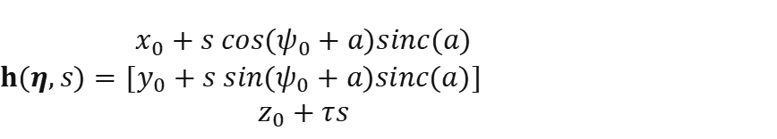


Helix 方程
02
1 横向弧长约定 → 坐标积分
3 实际计算采用的稳定式
$$ψ(s)=ψ_{0}+ρs, ρ=\frac{dψ}{ds}$$
$$h(η,s)=[\begin{matrix}x_{0}+s cos⁡(ψ_{0}+a)sinc⁡(a) \\ y_{0}+s sin⁡(ψ_{0}+a)sinc⁡(a) \\ z_{0}+τs\end{matrix}]$$
$$\frac{dx}{ds}=cos⁡ ψ(s), \frac{dy}{ds}=sin⁡ ψ(s), \frac{dz}{ds}=τ$$
初始化取 ρ = 0，sinc 形式直接给出直线极限。
以 r₀ 为 s = 0 的参考点。ρ ≠ 0 时积分：
$$ρ→0: h→r_{0}+s{(cos⁡ ψ_{0},sin⁡ ψ_{0},τ)}^{T}$$
$$x(s)=x_{0}+\frac{sin⁡(ψ_{0}+ρs)−sin⁡ ψ_{0}}{ρ}$$
$$y(s)=y_{0}+\frac{cos⁡ ψ_{0}−cos⁡(ψ_{0}+ρs)}{ρ}$$
4 路径一、二阶导数
$$z(s)=z_{0}+τs$$
$$t(s)=\dot{h}={(cos⁡ ψ(s),sin⁡ ψ(s),τ)}^{T}$$
2 和差化积 → 消去直接除以 ρ
$$\ddot{h}={(−ρ sin⁡ ψ(s),ρ cos⁡ ψ(s),0)}^{T}$$
$$a=ρs/2, sinc⁡(a)=\frac{sin⁡ a}{a}, sinc⁡(0)=1$$
$$‖t‖^{2}=1+τ^{2}, \frac{dℓ}{ds}=\sqrt{1+τ^{2}}$$
$$sin⁡(ψ_{0}+2a)−sin⁡ ψ_{0}=2 cos⁡(ψ_{0}+a)sin⁡ a$$
t 是对横向弧长的导数，通常不是三维单位切向量。
ρ 为带符号几何拟合量，不由磁场公式赋初值。
实现：scripts/helix_model.py · helix_point / helix_tangent / _sinc
Notes:
这里 dx/ds、dy/ds 是横向切向分量；三者不宜统称为三维方向余弦。积分式在 ρ = 0 处有可去奇点，并非曲线本身发散。非归一化 sinc 的展开是 1 − a²/6 + O(a⁴)。若仅讨论物理背景，SI 制中 |ρ| = |qB_z|/p_T，需统一动量、长度单位；本 seed 算法不使用该关系，故正文不引入磁场、电荷和动量符号。

Slide 3
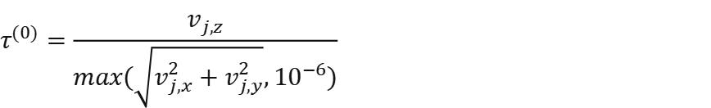
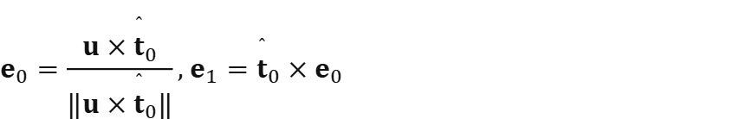


五维参数化与初始化
03
1 同一曲线的参考点冗余
3 按实际 seed 流程构造初值
$$r_{0}^{′}=h(η,δ), ψ_{0}^{′}=ψ_{0}+ρδ$$
bᵢ 为非目标层拟合 mask，j 为首个 bᵢ = 1 的槽位。
取该点的 SMT 全局位置 pⱼ 与方向 vⱼ。
$$h(η^{′},s−δ)=h(η,s)$$
$$r_{0}^{(0)}=p_{j}, ψ_{0}^{(0)}=atan2⁡(v_{j,y},v_{j,x})$$
同步移动参考点与路径原点，点集不变。
六维描述包含一维冗余；以参考平面选取局部代表。
$$τ^{(0)}=\frac{v_{j,z}}{max⁡(\sqrt{v_{j,x}^{2}+v_{j,y}^{2}},{10}^{−6})}$$
2 构造固定参考平面
$${\overset{ˆ}{t}}_{0}=\frac{t(η^{(0)},0)}{‖t(η^{(0)},0)‖}$$
$$ρ^{(0)}=0, a_{0}^{(0)}=a_{1}^{(0)}=ρ_{s}^{(0)}=0$$
$$e_{0}=\frac{u×{\overset{ˆ}{t}}_{0}}{‖u×{\overset{ˆ}{t}}_{0}‖}, e_{1}={\overset{ˆ}{t}}_{0}×e_{0}$$
4 五维求解 → 六维几何输出
$$θ=(a_{0},a_{1},ψ_{0},τ,ρ_{s})∈ℝ^{5}$$
u 默认取 z 轴；若 |t̂₀,z| > 1 − 10⁻⁶，改用 x 轴。
$$η(θ)=(r_{0}(θ),ψ_{0},τ,κρ_{s})$$
o = 初始参考点；(o, e₀, e₁) 在整次求解中固定。
$$κ = 10⁻⁴ mm⁻¹$$
$$r_{0}=o+a_{0}e_{0}+a_{1}e_{1}, ρ=κρ_{s}$$
降维来自参考点约束；曲率缩放只改变数值坐标。
实现：ml_alignment_autograd.py · seed_helices；helix_model.py · reference_gauge_frame / pack / unpack
Notes:
这里的 gauge（参考点规范）固定是局部参数化：初始切向穿过其法平面，局部可消去沿曲线平移原点的自由度；不声称任意远处曲线与该平面有唯一交点。几何目标的参数冗余不能直接用于断言“冻结路径 JᵀJ 必定奇异”，因为该 J 没有包含路径随参数变化的项。当前 _fit_helix_points_gauss_newton_block 在进入 LM 前构造 frame，迭代过程中不重建。初始方向分母的 10⁻⁶ 是代码数值保护，不是由几何推导出的物理常数。

Slide 4


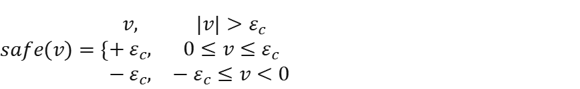
最近点求解：距离目标 → Newton 迭代
04
1 固定当前几何参数，建立单点目标
4 初值与实际更新
$$d(s)=h(η,s)−p, f(s)=\frac{1}{2}d^{T}d$$
$$s_{0}=(p_{x}−x_{0})cos⁡ ψ_{0}+(p_{y}−y_{0})sin⁡ ψ_{0}$$
$$f^{′}(s)=\frac{1}{2}(d_{s}^{T}d+d^{T}d_{s})=d^{T}t$$
$$c_{n}=s_{n}−\frac{f^{′}(s_{n})}{safe⁡(f^{′′}(s_{n}))}$$
$$f^{′′}(s)=t^{T}t+d^{T}h_{ss}$$
$$safe⁡(v)=\{\begin{matrix}v, & |v|>ε_{c} \\ +ε_{c}, & 0≤v≤ε_{c} \\ −ε_{c}, & −ε_{c}≤v<0\end{matrix}$$
$$f^{′′}(s)=1+τ^{2}+d^{T}h_{ss}$$
2 理想内部最近点的局部条件
$$f^{′}(s^{∗})=0 ⟺ d(s^{∗})⟂t(s^{∗})$$
5 数值有效性与返回值
$$f′ = 0$$
候选须有限且 |cₙ| ≤ 1200 mm。
若当前仍有效且候选有效，令 sₙ₊₁ = cₙ；
否则保留 sₙ，并将该路径永久标为无效。
是必要条件；再有𝑓″ > 0则足以判定严格局部极小。
3 线性化驻点方程
返回前再检查 h 有限；无效预测用 r₀ 填充，
须结合有效 mask 使用。初值非有限亦标无效。
$$0≈f^{′}(s_{n})+f^{′′}(s_{n})\text{Δ} s_{n}$$
$$\text{Δ} s_{n}=−f^{′}(s_{n})/f^{′′}(s_{n})$$
无终态 f′ / f″ 检查，不保证全局最近点。
实现：scripts/helix_model.py · closest_helix_points / accept_newton_candidate；ŝ 表示有限次返回值。
Notes:
路径初值取 xy 切向投影，随后优化的仍是三维欧氏距离。到初始直线的三维最小二乘投影为 ((p−r₀)ᵀt(0))/(1+τ²)，数学上可作对照，但当前代码没有采用。路径边界用于候选有效性检查，不是对闭区间约束极小问题的完整求解，也不是把路径截断到边界。分母保护仍允许负二阶导，不能保证距离每步下降。上述 cₙ 是本页局部记号，表示 Newton 候选路径。

Slide 5


残差与 Jacobian → Gauss–Newton → LM
05
1 有效残差与整轨目标
3 线性化残差 → 二次模型
$$w_{i}=b_{i}∧valid⁡({\overset{ˆ}{s}}_{i}), ℰ=\{i:w_{i}=1\}$$
$$r(θ+\text{Δ} )≈r+J\text{Δ}$$
$$r_{i}=w_{i}[h(η(θ),{\overset{ˆ}{s}}_{i})−p_{i}]$$
$$m(\text{Δ} )=\frac{1}{2}‖r+J\text{Δ} ‖^{2}$$
$$r=col⁡(r_{1},…,r_{N_{h}}), F=\frac{1}{2}r^{T}r$$
$$m(\text{Δ} )=F+g^{T}\text{Δ} +\frac{1}{2}{\text{Δ} }^{T}H\text{Δ}$$
2 路径停止梯度：当前实现的 Jacobian
H 是 GN 近似，省略残差加权的二阶导数项。
$$J_{i}=w_{i}{\frac{∂h(η(θ),s)}{∂θ}|}_{s={\overset{ˆ}{s}}_{i}}, J∈ℝ^{3N_{h}×5}$$
4 二次模型加阻尼 → LM 方程
$$α=max⁡(\frac{tr⁡ H}{5},{10}^{−30}), M=αI_{5}$$
$$\frac{dr_{i}}{dθ}=w_{i}(h_{θ}+t\frac{ds_{i}^{∗}}{dθ})$$
$$\min_{\text{Δ} }⁡ m(\text{Δ} )+\frac{μ}{2}{\text{Δ} }^{T}M\text{Δ}$$
全导数式仅针对有效集固定、精确且可微的最近点分支；当前实现使用上式冻结路径偏导。
$$(H+μM)\text{Δ} =−g, θ^{c}=θ+\text{Δ}$$
$$r_{i}^{T}t=0⇒r_{i}^{T}t\frac{ds_{i}^{∗}}{dθ}=0$$
M 为平均对角元乘单位阵。精确最近点处路径项不贡献目标一阶导，但一般会改变 JᵀJ。
实现：helix_model.py · _single_point_fit_residual / _BATCHED_POINT_FIT_JACOBIAN / damped_gauss_newton
Notes:
残差乘 w 的公式只表达有效项选择；程序用 torch.where，避免将无效数值简单乘零。每次目标评估重新求路径，在线性化中对路径和有效 mask 停止梯度。对固定路径残差映射，精确 Hessian 为 JᵀJ + Σⱼ rⱼ∇²rⱼ；GN 省略后一项。对完整最近点目标，还须考虑路径全导数及有效集变化。只有在精确内部最近点、有效集固定、分支可微时，包络性质使路径项对目标一阶导的贡献为零；有限次 Newton 仅近似满足。两种 Jacobian 的二次型一般不同，因此当前驻点指标是基于冻结路径局部模型的指标。

Slide 6


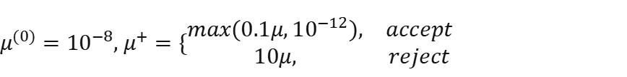
候选接受、驻点判据与完整迭代流程
06
1 重算候选路径与目标，再决定是否接受
3 在求步前判断驻点
对每条非驻点径迹，重新评估 𝜃ᶜ 的路径、有效集
与 𝐹ᶜ。以下条件同时满足才接受：
$$ε_{μ}={10}^{−12}, ν^{rel}=\frac{ν}{max⁡(F,{10}^{−12})}$$
$$finite⁡(F^{c}), F^{c}<F, ℰ^{c}⊇ℰ^{(0)}$$
$$stat=finite⁡(ν)∧[ν≤{10}^{−12}∨ν^{rel}≤{10}^{−6}]$$
有效集锚定求解初始状态，避免通过丢失初始
有效点来降低目标；拒绝时保留当前参数。
全块均驻点则退出，否则更新活跃行；达到预算亦停止。预算停止不代表驻点达标。
$$μ^{(0)}={10}^{−8}, μ^{+}=\{\begin{matrix}max⁡(0.1μ,{10}^{−12}), & accept \\ 10μ, & reject\end{matrix}$$
4 终态重新评估与验收
$$n_{nonfinite}=0, \frac{\#\{\text{nonstationary} \text{tracks}\}}{T}≤{10}^{−3}$$
2 ν 与“剩余下降空间”的准确关系
$$A=H+ε_{μ}M, {\text{Δ} }_{A}=−A^{−1}g, ν=g^{T}A^{−1}g$$
5 完整顺序
初始化 η、固定 gauge、打包 θ
→ 最近点 ŝ → r、J → H、g → ν 与驻点判断
→ 未全驻点：LM 求步 → 候选评估 → 接受 / 拒绝
→ 调整 μ 并循环 → 终态验收 → 输出六维 η
$$m(0)−m({\text{Δ} }_{A})=\frac{1}{2}ν+\frac{ε_{μ}}{2}{\text{Δ} }_{A}^{T}M{\text{Δ} }_{A}$$
加微阻尼的二次模型下降量为 ν/2；ν 是二次型，
不是开方后的 decrement，也不是实际目标下降。
实现：helix_model.py · damped_gauss_newton / require_stationary_helix_point_fit；ml_alignment_autograd.py · 主线调用
Notes:
εμ 用于驻点评估，与自适应步长阻尼 μ 不同。令 mε(Δ)=m(Δ)+(εμ/2)ΔᵀMΔ，则 ΔA 是该微阻尼模型的极小点，mε(0)−mε(ΔA)=ν/2；在原始 m 上下降还多出 (εμ/2)ΔAᵀMΔA。因此有微阻尼时不应把原始模型下降量无条件写成 ν/2。只有无微阻尼且 H 可逆时，Δ=−H⁻¹g 的原始模型下降才严格等于 gᵀH⁻¹g/2。当前实际 LM 步使用自适应 μ，亦不能把 ν/2 当作其实际目标下降。终态非驻点比例允许最多 0.1%，与循环内“全部驻点才提前退出”不同。当前主线 JOINT_SMT_SEED_ITERS=200，并传入求解器；底层 GAUSS_NEWTON_MAX_ITERS=60 只在调用未覆盖时生效。CPU 路径使用 float64；主线 GPU 路径可传入 float32，底层求解器不会自动升精度。主线还按配置检查无效点比例。这里不使用“10⁻⁶ 低于 float32 分辨率”这一不准确解释。

